Slide 1
TỰ NHIÊN XÃ HỘI
LỚP 3

Slide 2
Tự nhiên và xã hội
KIỂM TRA BÀI CŨ
1. Kể tên một số hoạt động nông nghiệp ở địa phương em đang sống ?
2. Các hoạt động đó mang lại lợi ích gì ?

Slide 3
Tự nhiên và xã hội
Hoạt động công nghiệp, thương mại
1) Hoạt động công nghiệp:
 Kể tên một số hoạt động công nghiệp ở tỉnh (thành phố) của bạn. Các hoạt động đó mang lại lợi ích gì?

Slide 4
Thứ năm, ngày 04 tháng 12 năm 2014
Tự nhiên và xã hội
Hoạt động công nghiệp, thương mại
Thảo luận: Hoàn thành bảng sau:
Hoạt động công nghiệp | Sản phẩm | Ích lợi
Hết giờ
ĐỒNG HỒ
0:01
ĐỒNG HỒ
0:02
ĐỒNG HỒ
0:03
ĐỒNG HỒ
0:04
ĐỒNG HỒ
0:05
ĐỒNG HỒ
0:06
ĐỒNG HỒ
0:07
ĐỒNG HỒ
0:08
ĐỒNG HỒ
0:09
ĐỒNG HỒ
0:10
ĐỒNG HỒ
0:11
ĐỒNG HỒ
0:12
ĐỒNG HỒ
0:13
ĐỒNG HỒ
0:14
ĐỒNG HỒ
0:15
ĐỒNG HỒ
0:16
ĐỒNG HỒ
0:17
ĐỒNG HỒ
0:18
ĐỒNG HỒ
0:19
ĐỒNG HỒ
0:20
ĐỒNG HỒ
0:21
ĐỒNG HỒ
0:22
ĐỒNG HỒ
0:23
ĐỒNG HỒ
0:24
ĐỒNG HỒ
0:25
ĐỒNG HỒ
0:26
ĐỒNG HỒ
0:27
ĐỒNG HỒ
0:28
ĐỒNG HỒ
0:29
ĐỒNG HỒ
0:30
ĐỒNG HỒ
0:30
ĐỒNG HỒ
0:31
ĐỒNG HỒ
0:32
ĐỒNG HỒ
0:33
ĐỒNG HỒ
0:34
ĐỒNG HỒ
0:35
ĐỒNG HỒ
0:36
ĐỒNG HỒ
0:37
ĐỒNG HỒ
0:38
ĐỒNG HỒ
0:39
ĐỒNG HỒ
0:40
ĐỒNG HỒ
0:41
ĐỒNG HỒ
0:42
ĐỒNG HỒ
0:43
ĐỒNG HỒ
0:44
ĐỒNG HỒ
0:45
ĐỒNG HỒ
0:46
ĐỒNG HỒ
0:47
ĐỒNG HỒ
0:48
ĐỒNG HỒ
0:49
ĐỒNG HỒ
0:50
ĐỒNG HỒ
0:51
ĐỒNG HỒ
0:52
ĐỒNG HỒ
0:53
ĐỒNG HỒ
0:54
ĐỒNG HỒ
0:55
ĐỒNG HỒ
0:56
ĐỒNG HỒ
0:57
ĐỒNG HỒ
0:58
ĐỒNG HỒ
0:59
ĐỒNG HỒ
1:00
ĐỒNG HỒ
1:01
ĐỒNG HỒ
1:02
ĐỒNG HỒ
1:03
ĐỒNG HỒ
1:04
ĐỒNG HỒ
1:05
ĐỒNG HỒ
1:06
ĐỒNG HỒ
1:07
ĐỒNG HỒ
1:08
ĐỒNG HỒ
1:09
ĐỒNG HỒ
1:10
ĐỒNG HỒ
1:11
ĐỒNG HỒ
1:12
ĐỒNG HỒ
1:13
ĐỒNG HỒ
1:14
ĐỒNG HỒ
1:15
ĐỒNG HỒ
1:16
ĐỒNG HỒ
1:17
ĐỒNG HỒ
1:18
ĐỒNG HỒ
1:19
ĐỒNG HỒ
1:20
ĐỒNG HỒ
1:21
ĐỒNG HỒ
1:22
ĐỒNG HỒ
1:23
ĐỒNG HỒ
1:24
ĐỒNG HỒ
1:25
ĐỒNG HỒ
1:26
ĐỒNG HỒ
1:27
ĐỒNG HỒ
1:28
ĐỒNG HỒ
1:29
ĐỒNG HỒ
1:30
ĐỒNG HỒ
1:31
ĐỒNG HỒ
1:32
ĐỒNG HỒ
1:33
ĐỒNG HỒ
1:34
ĐỒNG HỒ
1:35
ĐỒNG HỒ
1:36
ĐỒNG HỒ
1:37
ĐỒNG HỒ
1:38
ĐỒNG HỒ
1:39
ĐỒNG HỒ
1:40
ĐỒNG HỒ
1:41
ĐỒNG HỒ
1:42
ĐỒNG HỒ
1:43
ĐỒNG HỒ
1:44
ĐỒNG HỒ
1:45
ĐỒNG HỒ
1:46
ĐỒNG HỒ
1:47
ĐỒNG HỒ
1:48
ĐỒNG HỒ
1:49
ĐỒNG HỒ
1:50
ĐỒNG HỒ
1:51
ĐỒNG HỒ
1:52
ĐỒNG HỒ
1:53
ĐỒNG HỒ
1:54
ĐỒNG HỒ
1:55
ĐỒNG HỒ
1:56
ĐỒNG HỒ
1:57
ĐỒNG HỒ
1:58
ĐỒNG HỒ
1:59
ĐỒNG HỒ
2:00
ĐỒNG HỒ
2:01
ĐỒNG HỒ
2:02
ĐỒNG HỒ
2:03
ĐỒNG HỒ
2:04
ĐỒNG HỒ
2:05
ĐỒNG HỒ
2:06
ĐỒNG HỒ
2:07
ĐỒNG HỒ
2:08
ĐỒNG HỒ
2:09
ĐỒNG HỒ
2:10
ĐỒNG HỒ
2:11
ĐỒNG HỒ
2:12
ĐỒNG HỒ
2:13
ĐỒNG HỒ
2:14
ĐỒNG HỒ
2:15
ĐỒNG HỒ
2:16
ĐỒNG HỒ
2:17
ĐỒNG HỒ
2:18
ĐỒNG HỒ
2:19
ĐỒNG HỒ
2:20
ĐỒNG HỒ
2:21
ĐỒNG HỒ
2:22
ĐỒNG HỒ
2:23
ĐỒNG HỒ
2:24
ĐỒNG HỒ
2:25
ĐỒNG HỒ
2:26
ĐỒNG HỒ
2:27
ĐỒNG HỒ
2:28
ĐỒNG HỒ
2:29
ĐỒNG HỒ
2:30
ĐỒNG HỒ
2:31
ĐỒNG HỒ
2:32
ĐỒNG HỒ
2:33
ĐỒNG HỒ
2:34
ĐỒNG HỒ
2:35
ĐỒNG HỒ
2:36
ĐỒNG HỒ
2:37
ĐỒNG HỒ
2:38
ĐỒNG HỒ
2:39
ĐỒNG HỒ
2:40
ĐỒNG HỒ
2:41
ĐỒNG HỒ
2:42
ĐỒNG HỒ
2:43
ĐỒNG HỒ
2:44
ĐỒNG HỒ
2:45
ĐỒNG HỒ
2:46
ĐỒNG HỒ
2:47
ĐỒNG HỒ
2:48
ĐỒNG HỒ
2:49
ĐỒNG HỒ
2:50
ĐỒNG HỒ
2:51
ĐỒNG HỒ
2:52
ĐỒNG HỒ
2:53
ĐỒNG HỒ
2:54
ĐỒNG HỒ
2:55
ĐỒNG HỒ
2:56
ĐỒNG HỒ
2:57
ĐỒNG HỒ
2:58
ĐỒNG HỒ
2:59
ĐỒNG HỒ
3:00
ĐỒNG HỒ
3:01
ĐỒNG HỒ
3:02
ĐỒNG HỒ
3:03
ĐỒNG HỒ
3:04
ĐỒNG HỒ
3:05
ĐỒNG HỒ
3:06
ĐỒNG HỒ
3:07
ĐỒNG HỒ
3:08
ĐỒNG HỒ
3:09
ĐỒNG HỒ
3:10
ĐỒNG HỒ
3:11
ĐỒNG HỒ
3:12
ĐỒNG HỒ
3:13
ĐỒNG HỒ
3:14
ĐỒNG HỒ
3:15
ĐỒNG HỒ
3:16
ĐỒNG HỒ
3:17
ĐỒNG HỒ
3:18
ĐỒNG HỒ
3:19
ĐỒNG HỒ
3:20
ĐỒNG HỒ
3:21
ĐỒNG HỒ
3:22
ĐỒNG HỒ
3:23
ĐỒNG HỒ
3:24
ĐỒNG HỒ
3:25
ĐỒNG HỒ
3:26
ĐỒNG HỒ
3:27
ĐỒNG HỒ
3:28
ĐỒNG HỒ
3:29
ĐỒNG HỒ
3:30
ĐỒNG HỒ
3:31
ĐỒNG HỒ
3:32
ĐỒNG HỒ
3:33
ĐỒNG HỒ
3:34
ĐỒNG HỒ
3:35
ĐỒNG HỒ
3:36
ĐỒNG HỒ
3:37
ĐỒNG HỒ
3:38
ĐỒNG HỒ
3:39
ĐỒNG HỒ
3:40
ĐỒNG HỒ
3:41
ĐỒNG HỒ
3:42
ĐỒNG HỒ
3:43
ĐỒNG HỒ
3:44
ĐỒNG HỒ
3:45
ĐỒNG HỒ
3:46
ĐỒNG HỒ
3:47
ĐỒNG HỒ
3:48
ĐỒNG HỒ
3:49
ĐỒNG HỒ
3:50
ĐỒNG HỒ
3:51
ĐỒNG HỒ
3:52
ĐỒNG HỒ
3:53
ĐỒNG HỒ
3:54
ĐỒNG HỒ
3:55
ĐỒNG HỒ
3:56
ĐỒNG HỒ
3:57
ĐỒNG HỒ
3:58
ĐỒNG HỒ
3:59
ĐỒNG HỒ
4:00
ĐỒNG HỒ
4:01
ĐỒNG HỒ
4:02
ĐỒNG HỒ
4:03
ĐỒNG HỒ
4:04
ĐỒNG HỒ
4:05
ĐỒNG HỒ
4:06
ĐỒNG HỒ
4:07
ĐỒNG HỒ
4:08
ĐỒNG HỒ
4:09
ĐỒNG HỒ
4:10
ĐỒNG HỒ
4:11
ĐỒNG HỒ
4:12
ĐỒNG HỒ
4:13
ĐỒNG HỒ
4:14
ĐỒNG HỒ
4:15
ĐỒNG HỒ
4:16
ĐỒNG HỒ
4:17
ĐỒNG HỒ
4:18
ĐỒNG HỒ
4:19
ĐỒNG HỒ
4:20
ĐỒNG HỒ
4:21
ĐỒNG HỒ
4:22
ĐỒNG HỒ
4:23
ĐỒNG HỒ
4:24
ĐỒNG HỒ
4:25
ĐỒNG HỒ
4:26
ĐỒNG HỒ
4:27
ĐỒNG HỒ
4:28
ĐỒNG HỒ
4:29
ĐỒNG HỒ
4:30
ĐỒNG HỒ
4:31
ĐỒNG HỒ
4:32
ĐỒNG HỒ
4:33
ĐỒNG HỒ
4:34
ĐỒNG HỒ
4:35
ĐỒNG HỒ
4:36
ĐỒNG HỒ
4:37
ĐỒNG HỒ
4:38
ĐỒNG HỒ
4:39
ĐỒNG HỒ
4:40
ĐỒNG HỒ
4:41
ĐỒNG HỒ
4:42
ĐỒNG HỒ
4:43
ĐỒNG HỒ
4:44
ĐỒNG HỒ
4:45
ĐỒNG HỒ
4:46
ĐỒNG HỒ
4:47
ĐỒNG HỒ
4:48
ĐỒNG HỒ
4:49
ĐỒNG HỒ
4:50
ĐỒNG HỒ
4:51
ĐỒNG HỒ
4:52
ĐỒNG HỒ
4:53
ĐỒNG HỒ
4:54
ĐỒNG HỒ
4:55
ĐỒNG HỒ
4:56
ĐỒNG HỒ
4:57
ĐỒNG HỒ
4:58
ĐỒNG HỒ
4:59
ĐỒNG HỒ
5:00
ĐỒNG HỒ
5:01
ĐỒNG HỒ
5:02
ĐỒNG HỒ
5:03
ĐỒNG HỒ
5:04
ĐỒNG HỒ
5:05
ĐỒNG HỒ
5:06
ĐỒNG HỒ
5:07
ĐỒNG HỒ
5:08
ĐỒNG HỒ
5:09
ĐỒNG HỒ
5:10
ĐỒNG HỒ
5:11
ĐỒNG HỒ
5:12
ĐỒNG HỒ
5:13
ĐỒNG HỒ
5:14
ĐỒNG HỒ
5:15
ĐỒNG HỒ
5:16
ĐỒNG HỒ
5:17
ĐỒNG HỒ
5:18
ĐỒNG HỒ
5:19
ĐỒNG HỒ
5:20
ĐỒNG HỒ
5:21
ĐỒNG HỒ
5:22
ĐỒNG HỒ
5:23
ĐỒNG HỒ
5:24
ĐỒNG HỒ
5:25
ĐỒNG HỒ
5:26
ĐỒNG HỒ
5:27
ĐỒNG HỒ
5:28
ĐỒNG HỒ
5:29
ĐỒNG HỒ
5:30
ĐỒNG HỒ
5:31
ĐỒNG HỒ
5:32
ĐỒNG HỒ
5:33
ĐỒNG HỒ
5:34
ĐỒNG HỒ
5:35
ĐỒNG HỒ
5:36
ĐỒNG HỒ
5:37
ĐỒNG HỒ
5:38
ĐỒNG HỒ
5:39
ĐỒNG HỒ
5:40
ĐỒNG HỒ
5:41
ĐỒNG HỒ
5:42
ĐỒNG HỒ
5:43
ĐỒNG HỒ
5:44
ĐỒNG HỒ
5:45
ĐỒNG HỒ
5:46
ĐỒNG HỒ
5:47
ĐỒNG HỒ
5:48
ĐỒNG HỒ
5:49
ĐỒNG HỒ
5:50
ĐỒNG HỒ
5:51
ĐỒNG HỒ
5:52
ĐỒNG HỒ
5:53
ĐỒNG HỒ
5:54
ĐỒNG HỒ
5:55
ĐỒNG HỒ
5:56
ĐỒNG HỒ
5:57
ĐỒNG HỒ
5:58
ĐỒNG HỒ
5:59
ĐỒNG HỒ
6:00
ĐỒNG HỒ
6:01
ĐỒNG HỒ
6:02
ĐỒNG HỒ
6:03
ĐỒNG HỒ
6:04
ĐỒNG HỒ
6:05
ĐỒNG HỒ
6:06
ĐỒNG HỒ
6:07
ĐỒNG HỒ
6:08
ĐỒNG HỒ
6:09
ĐỒNG HỒ
6:10
ĐỒNG HỒ
6:11
ĐỒNG HỒ
6:12
ĐỒNG HỒ
6:13
ĐỒNG HỒ
6:14
ĐỒNG HỒ
6:15
ĐỒNG HỒ
6:16
ĐỒNG HỒ
6:17
ĐỒNG HỒ
6:18
ĐỒNG HỒ
6:19
ĐỒNG HỒ
6:20
ĐỒNG HỒ
6:21
ĐỒNG HỒ
6:22
ĐỒNG HỒ
6:23
ĐỒNG HỒ
6:24
ĐỒNG HỒ
6:25
ĐỒNG HỒ
6:26
ĐỒNG HỒ
6:27
ĐỒNG HỒ
6:28
ĐỒNG HỒ
6:29
ĐỒNG HỒ
6:30
ĐỒNG HỒ
6:31
ĐỒNG HỒ
6:32
ĐỒNG HỒ
6:33
ĐỒNG HỒ
6:34
ĐỒNG HỒ
6:35
ĐỒNG HỒ
6:36
ĐỒNG HỒ
6:37
ĐỒNG HỒ
6:38
ĐỒNG HỒ
6:39
ĐỒNG HỒ
6:40
ĐỒNG HỒ
6:41
ĐỒNG HỒ
6:42
ĐỒNG HỒ
6:43
ĐỒNG HỒ
6:44
ĐỒNG HỒ
6:45
ĐỒNG HỒ
6:46
ĐỒNG HỒ
6:47
ĐỒNG HỒ
6:48
ĐỒNG HỒ
6:49
ĐỒNG HỒ
6:50
ĐỒNG HỒ
6:51
ĐỒNG HỒ
6:52
ĐỒNG HỒ
6:53
ĐỒNG HỒ
6:54
ĐỒNG HỒ
6:55
ĐỒNG HỒ
6:56
ĐỒNG HỒ
6:57
ĐỒNG HỒ
6:58
ĐỒNG HỒ
6:59
ĐỒNG HỒ
7:00
ĐỒNG HỒ
7:01
ĐỒNG HỒ
7:02
ĐỒNG HỒ
7:03
ĐỒNG HỒ
7:04
ĐỒNG HỒ
7:05
ĐỒNG HỒ
7:06
ĐỒNG HỒ
7:07
ĐỒNG HỒ
7:08
ĐỒNG HỒ
7:09
ĐỒNG HỒ
7:10
ĐỒNG HỒ
7:11
ĐỒNG HỒ
7:12
ĐỒNG HỒ
7:13
ĐỒNG HỒ
7:14
ĐỒNG HỒ
7:15
ĐỒNG HỒ
7:16
ĐỒNG HỒ
7:17
ĐỒNG HỒ
7:18
ĐỒNG HỒ
7:19
ĐỒNG HỒ
7:20
ĐỒNG HỒ
7:21
ĐỒNG HỒ
7:22
ĐỒNG HỒ
7:23
ĐỒNG HỒ
7:24
ĐỒNG HỒ
7:25
ĐỒNG HỒ
7:26
ĐỒNG HỒ
7:27
ĐỒNG HỒ
7:28
ĐỒNG HỒ
7:29
ĐỒNG HỒ
7:30
ĐỒNG HỒ
7:31
ĐỒNG HỒ
7:32
ĐỒNG HỒ
7:33
ĐỒNG HỒ
7:34
ĐỒNG HỒ
7:35
ĐỒNG HỒ
7:36
ĐỒNG HỒ
7:37
ĐỒNG HỒ
7:38
ĐỒNG HỒ
7:39
ĐỒNG HỒ
7:40
ĐỒNG HỒ
7:41
ĐỒNG HỒ
7:42
ĐỒNG HỒ
7:43
ĐỒNG HỒ
7:44
ĐỒNG HỒ
7:45
ĐỒNG HỒ
7:46
ĐỒNG HỒ
7:47
ĐỒNG HỒ
7:48
ĐỒNG HỒ
7:49
ĐỒNG HỒ
7:50
ĐỒNG HỒ
7:51
ĐỒNG HỒ
7:52
ĐỒNG HỒ
7:53
ĐỒNG HỒ
7:54
ĐỒNG HỒ
7:55
ĐỒNG HỒ
7:56
ĐỒNG HỒ
7:57
ĐỒNG HỒ
7:58
ĐỒNG HỒ
7:59
ĐỒNG HỒ
8:00

Slide 5
Tự nhiên và xã hội
Hoạt động công nghiệp, thương mại
1) Hoạt động công nghiệp:
 Kể tên một số hoạt động công nghiệp ở tỉnh (thành phố) của bạn. Các hoạt động đo mang lại lợi ích gì?
Thảo luận nhóm: Quan sát hình 1, 2, 3 SGK trang 60 và hoàn thành bảng sau:

Slide 6
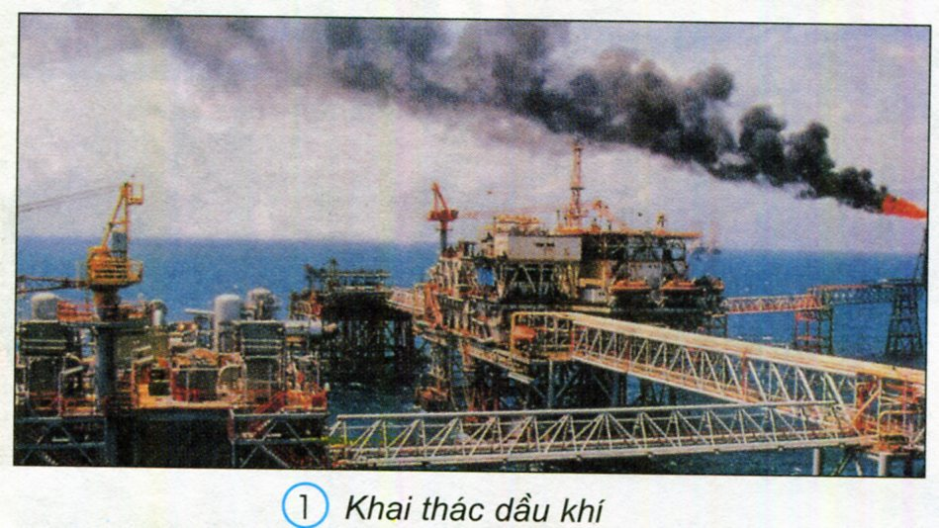
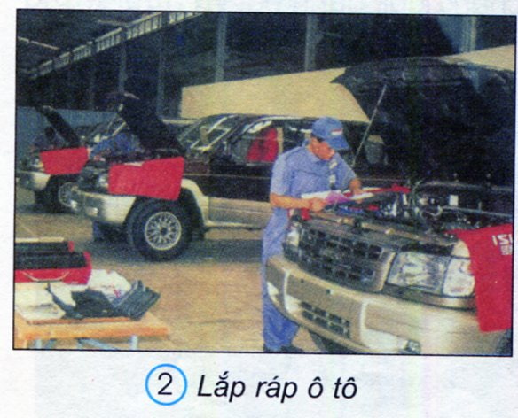
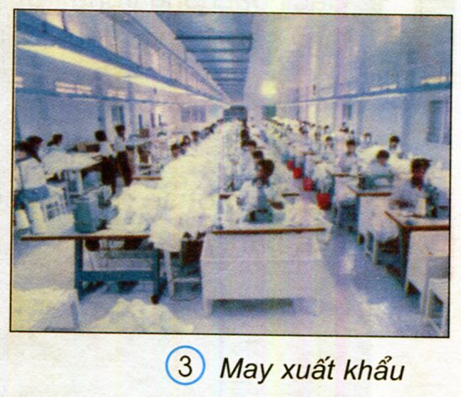
ĐỒNG HỒ
0:01
ĐỒNG HỒ
0:02
ĐỒNG HỒ
0:03
ĐỒNG HỒ
0:04
ĐỒNG HỒ
0:05
ĐỒNG HỒ
0:06
ĐỒNG HỒ
0:07
ĐỒNG HỒ
0:08
ĐỒNG HỒ
0:09
ĐỒNG HỒ
0:10
ĐỒNG HỒ
0:11
ĐỒNG HỒ
0:12
ĐỒNG HỒ
0:13
ĐỒNG HỒ
0:14
ĐỒNG HỒ
0:15
ĐỒNG HỒ
0:16
ĐỒNG HỒ
0:17
ĐỒNG HỒ
0:18
ĐỒNG HỒ
0:19
ĐỒNG HỒ
0:20
ĐỒNG HỒ
0:21
ĐỒNG HỒ
0:22
ĐỒNG HỒ
0:23
ĐỒNG HỒ
0:24
ĐỒNG HỒ
0:25
ĐỒNG HỒ
0:26
ĐỒNG HỒ
0:27
ĐỒNG HỒ
0:28
ĐỒNG HỒ
0:29
ĐỒNG HỒ
0:30
ĐỒNG HỒ
0:30
ĐỒNG HỒ
0:31
ĐỒNG HỒ
0:32
ĐỒNG HỒ
0:33
ĐỒNG HỒ
0:34
ĐỒNG HỒ
0:35
ĐỒNG HỒ
0:36
ĐỒNG HỒ
0:37
ĐỒNG HỒ
0:38
ĐỒNG HỒ
0:39
ĐỒNG HỒ
0:40
ĐỒNG HỒ
0:41
ĐỒNG HỒ
0:42
ĐỒNG HỒ
0:43
ĐỒNG HỒ
0:44
ĐỒNG HỒ
0:45
ĐỒNG HỒ
0:46
ĐỒNG HỒ
0:47
ĐỒNG HỒ
0:48
ĐỒNG HỒ
0:49
ĐỒNG HỒ
0:50
ĐỒNG HỒ
0:51
ĐỒNG HỒ
0:52
ĐỒNG HỒ
0:53
ĐỒNG HỒ
0:54
ĐỒNG HỒ
0:55
ĐỒNG HỒ
0:56
ĐỒNG HỒ
0:57
ĐỒNG HỒ
0:58
ĐỒNG HỒ
0:59
ĐỒNG HỒ
1:00
ĐỒNG HỒ
1:01
ĐỒNG HỒ
1:02
ĐỒNG HỒ
1:03
ĐỒNG HỒ
1:04
ĐỒNG HỒ
1:05
ĐỒNG HỒ
1:06
ĐỒNG HỒ
1:07
ĐỒNG HỒ
1:08
ĐỒNG HỒ
1:09
ĐỒNG HỒ
1:10
ĐỒNG HỒ
1:11
ĐỒNG HỒ
1:12
ĐỒNG HỒ
1:13
ĐỒNG HỒ
1:14
ĐỒNG HỒ
1:15
ĐỒNG HỒ
1:16
ĐỒNG HỒ
1:17
ĐỒNG HỒ
1:18
ĐỒNG HỒ
1:19
ĐỒNG HỒ
1:20
ĐỒNG HỒ
1:21
ĐỒNG HỒ
1:22
ĐỒNG HỒ
1:23
ĐỒNG HỒ
1:24
ĐỒNG HỒ
1:25
ĐỒNG HỒ
1:26
ĐỒNG HỒ
1:27
ĐỒNG HỒ
1:28
ĐỒNG HỒ
1:29
ĐỒNG HỒ
1:30
ĐỒNG HỒ
1:31
ĐỒNG HỒ
1:32
ĐỒNG HỒ
1:33
ĐỒNG HỒ
1:34
ĐỒNG HỒ
1:35
ĐỒNG HỒ
1:36
ĐỒNG HỒ
1:37
ĐỒNG HỒ
1:38
ĐỒNG HỒ
1:39
ĐỒNG HỒ
1:40
ĐỒNG HỒ
1:41
ĐỒNG HỒ
1:42
ĐỒNG HỒ
1:43
ĐỒNG HỒ
1:44
ĐỒNG HỒ
1:45
ĐỒNG HỒ
1:46
ĐỒNG HỒ
1:47
ĐỒNG HỒ
1:48
ĐỒNG HỒ
1:49
ĐỒNG HỒ
1:50
ĐỒNG HỒ
1:51
ĐỒNG HỒ
1:52
ĐỒNG HỒ
1:53
ĐỒNG HỒ
1:54
ĐỒNG HỒ
1:55
ĐỒNG HỒ
1:56
ĐỒNG HỒ
1:57
ĐỒNG HỒ
1:58
ĐỒNG HỒ
1:59
ĐỒNG HỒ
2:00
ĐỒNG HỒ
2:01
ĐỒNG HỒ
2:02
ĐỒNG HỒ
2:03
ĐỒNG HỒ
2:04
ĐỒNG HỒ
2:05
ĐỒNG HỒ
2:06
ĐỒNG HỒ
2:07
ĐỒNG HỒ
2:08
ĐỒNG HỒ
2:09
ĐỒNG HỒ
2:10
ĐỒNG HỒ
2:11
ĐỒNG HỒ
2:12
ĐỒNG HỒ
2:13
ĐỒNG HỒ
2:14
ĐỒNG HỒ
2:15
ĐỒNG HỒ
2:16
ĐỒNG HỒ
2:17
ĐỒNG HỒ
2:18
ĐỒNG HỒ
2:19
ĐỒNG HỒ
2:20
ĐỒNG HỒ
2:21
ĐỒNG HỒ
2:22
ĐỒNG HỒ
2:23
ĐỒNG HỒ
2:24
ĐỒNG HỒ
2:25
ĐỒNG HỒ
2:26
ĐỒNG HỒ
2:27
ĐỒNG HỒ
2:28
ĐỒNG HỒ
2:29
ĐỒNG HỒ
2:30
ĐỒNG HỒ
2:31
ĐỒNG HỒ
2:32
ĐỒNG HỒ
2:33
ĐỒNG HỒ
2:34
ĐỒNG HỒ
2:35
ĐỒNG HỒ
2:36
ĐỒNG HỒ
2:37
ĐỒNG HỒ
2:38
ĐỒNG HỒ
2:39
ĐỒNG HỒ
2:40
ĐỒNG HỒ
2:41
ĐỒNG HỒ
2:42
ĐỒNG HỒ
2:43
ĐỒNG HỒ
2:44
ĐỒNG HỒ
2:45
ĐỒNG HỒ
2:46
ĐỒNG HỒ
2:47
ĐỒNG HỒ
2:48
ĐỒNG HỒ
2:49
ĐỒNG HỒ
2:50
ĐỒNG HỒ
2:51
ĐỒNG HỒ
2:52
ĐỒNG HỒ
2:53
ĐỒNG HỒ
2:54
ĐỒNG HỒ
2:55
ĐỒNG HỒ
2:56
ĐỒNG HỒ
2:57
ĐỒNG HỒ
2:58
ĐỒNG HỒ
2:59
ĐỒNG HỒ
3:00
ĐỒNG HỒ
3:01
ĐỒNG HỒ
3:02
ĐỒNG HỒ
3:03
ĐỒNG HỒ
3:04
ĐỒNG HỒ
3:05
ĐỒNG HỒ
3:06
ĐỒNG HỒ
3:07
ĐỒNG HỒ
3:08
ĐỒNG HỒ
3:09
ĐỒNG HỒ
3:10
ĐỒNG HỒ
3:11
ĐỒNG HỒ
3:12
ĐỒNG HỒ
3:13
ĐỒNG HỒ
3:14
ĐỒNG HỒ
3:15
ĐỒNG HỒ
3:16
ĐỒNG HỒ
3:17
ĐỒNG HỒ
3:18
ĐỒNG HỒ
3:19
ĐỒNG HỒ
3:20
ĐỒNG HỒ
3:21
ĐỒNG HỒ
3:22
ĐỒNG HỒ
3:23
ĐỒNG HỒ
3:24
ĐỒNG HỒ
3:25
ĐỒNG HỒ
3:26
ĐỒNG HỒ
3:27
ĐỒNG HỒ
3:28
ĐỒNG HỒ
3:29
ĐỒNG HỒ
3:30
ĐỒNG HỒ
3:31
ĐỒNG HỒ
3:32
ĐỒNG HỒ
3:33
ĐỒNG HỒ
3:34
ĐỒNG HỒ
3:35
ĐỒNG HỒ
3:36
ĐỒNG HỒ
3:37
ĐỒNG HỒ
3:38
ĐỒNG HỒ
3:39
ĐỒNG HỒ
3:40
ĐỒNG HỒ
3:41
ĐỒNG HỒ
3:42
ĐỒNG HỒ
3:43
ĐỒNG HỒ
3:44
ĐỒNG HỒ
3:45
ĐỒNG HỒ
3:46
ĐỒNG HỒ
3:47
ĐỒNG HỒ
3:48
ĐỒNG HỒ
3:49
ĐỒNG HỒ
3:50
ĐỒNG HỒ
3:51
ĐỒNG HỒ
3:52
ĐỒNG HỒ
3:53
ĐỒNG HỒ
3:54
ĐỒNG HỒ
3:55
ĐỒNG HỒ
3:56
ĐỒNG HỒ
3:57
ĐỒNG HỒ
3:58
ĐỒNG HỒ
3:59
ĐỒNG HỒ
4:00
ĐỒNG HỒ
4:01
ĐỒNG HỒ
4:02
ĐỒNG HỒ
4:03
ĐỒNG HỒ
4:04
ĐỒNG HỒ
4:05
ĐỒNG HỒ
4:06
ĐỒNG HỒ
4:07
ĐỒNG HỒ
4:08
ĐỒNG HỒ
4:09
ĐỒNG HỒ
4:10
ĐỒNG HỒ
4:11
ĐỒNG HỒ
4:12
ĐỒNG HỒ
4:13
ĐỒNG HỒ
4:14
ĐỒNG HỒ
4:15
ĐỒNG HỒ
4:16
ĐỒNG HỒ
4:17
ĐỒNG HỒ
4:18
ĐỒNG HỒ
4:19
ĐỒNG HỒ
4:20
ĐỒNG HỒ
4:21
ĐỒNG HỒ
4:22
ĐỒNG HỒ
4:23
ĐỒNG HỒ
4:24
ĐỒNG HỒ
4:25
ĐỒNG HỒ
4:26
ĐỒNG HỒ
4:27
ĐỒNG HỒ
4:28
ĐỒNG HỒ
4:29
ĐỒNG HỒ
4:30
ĐỒNG HỒ
4:31
ĐỒNG HỒ
4:32
ĐỒNG HỒ
4:33
ĐỒNG HỒ
4:34
ĐỒNG HỒ
4:35
ĐỒNG HỒ
4:36
ĐỒNG HỒ
4:37
ĐỒNG HỒ
4:38
ĐỒNG HỒ
4:39
ĐỒNG HỒ
4:40
ĐỒNG HỒ
4:41
ĐỒNG HỒ
4:42
ĐỒNG HỒ
4:43
ĐỒNG HỒ
4:44
ĐỒNG HỒ
4:45
ĐỒNG HỒ
4:46
ĐỒNG HỒ
4:47
ĐỒNG HỒ
4:48
ĐỒNG HỒ
4:49
ĐỒNG HỒ
4:50
ĐỒNG HỒ
4:51
ĐỒNG HỒ
4:52
ĐỒNG HỒ
4:53
ĐỒNG HỒ
4:54
ĐỒNG HỒ
4:55
ĐỒNG HỒ
4:56
ĐỒNG HỒ
4:57
ĐỒNG HỒ
4:58
ĐỒNG HỒ
4:59
ĐỒNG HỒ
5:00
ĐỒNG HỒ
5:01
ĐỒNG HỒ
5:02
ĐỒNG HỒ
5:03
ĐỒNG HỒ
5:04
ĐỒNG HỒ
5:05
ĐỒNG HỒ
5:06
ĐỒNG HỒ
5:07
ĐỒNG HỒ
5:08
ĐỒNG HỒ
5:09
ĐỒNG HỒ
5:10
ĐỒNG HỒ
5:11
ĐỒNG HỒ
5:12
ĐỒNG HỒ
5:13
ĐỒNG HỒ
5:14
ĐỒNG HỒ
5:15
ĐỒNG HỒ
5:16
ĐỒNG HỒ
5:17
ĐỒNG HỒ
5:18
ĐỒNG HỒ
5:19
ĐỒNG HỒ
5:20
ĐỒNG HỒ
5:21
ĐỒNG HỒ
5:22
ĐỒNG HỒ
5:23
ĐỒNG HỒ
5:24
ĐỒNG HỒ
5:25
ĐỒNG HỒ
5:26
ĐỒNG HỒ
5:27
ĐỒNG HỒ
5:28
ĐỒNG HỒ
5:29
ĐỒNG HỒ
5:30
ĐỒNG HỒ
5:31
ĐỒNG HỒ
5:32
ĐỒNG HỒ
5:33
ĐỒNG HỒ
5:34
ĐỒNG HỒ
5:35
ĐỒNG HỒ
5:36
ĐỒNG HỒ
5:37
ĐỒNG HỒ
5:38
ĐỒNG HỒ
5:39
ĐỒNG HỒ
5:40
ĐỒNG HỒ
5:41
ĐỒNG HỒ
5:42
ĐỒNG HỒ
5:43
ĐỒNG HỒ
5:44
ĐỒNG HỒ
5:45
ĐỒNG HỒ
5:46
ĐỒNG HỒ
5:47
ĐỒNG HỒ
5:48
ĐỒNG HỒ
5:49
ĐỒNG HỒ
5:50
ĐỒNG HỒ
5:51
ĐỒNG HỒ
5:52
ĐỒNG HỒ
5:53
ĐỒNG HỒ
5:54
ĐỒNG HỒ
5:55
ĐỒNG HỒ
5:56
ĐỒNG HỒ
5:57
ĐỒNG HỒ
5:58
ĐỒNG HỒ
5:59
ĐỒNG HỒ
6:00
ĐỒNG HỒ
6:01
ĐỒNG HỒ
6:02
ĐỒNG HỒ
6:03
ĐỒNG HỒ
6:04
ĐỒNG HỒ
6:05
ĐỒNG HỒ
6:06
ĐỒNG HỒ
6:07
ĐỒNG HỒ
6:08
ĐỒNG HỒ
6:09
ĐỒNG HỒ
6:10
ĐỒNG HỒ
6:11
ĐỒNG HỒ
6:12
ĐỒNG HỒ
6:13
ĐỒNG HỒ
6:14
ĐỒNG HỒ
6:15
ĐỒNG HỒ
6:16
ĐỒNG HỒ
6:17
ĐỒNG HỒ
6:18
ĐỒNG HỒ
6:19
ĐỒNG HỒ
6:20
ĐỒNG HỒ
6:21
ĐỒNG HỒ
6:22
ĐỒNG HỒ
6:23
ĐỒNG HỒ
6:24
ĐỒNG HỒ
6:25
ĐỒNG HỒ
6:26
ĐỒNG HỒ
6:27
ĐỒNG HỒ
6:28
ĐỒNG HỒ
6:29
ĐỒNG HỒ
6:30
ĐỒNG HỒ
6:31
ĐỒNG HỒ
6:32
ĐỒNG HỒ
6:33
ĐỒNG HỒ
6:34
ĐỒNG HỒ
6:35
ĐỒNG HỒ
6:36
ĐỒNG HỒ
6:37
ĐỒNG HỒ
6:38
ĐỒNG HỒ
6:39
ĐỒNG HỒ
6:40
ĐỒNG HỒ
6:41
ĐỒNG HỒ
6:42
ĐỒNG HỒ
6:43
ĐỒNG HỒ
6:44
ĐỒNG HỒ
6:45
ĐỒNG HỒ
6:46
ĐỒNG HỒ
6:47
ĐỒNG HỒ
6:48
ĐỒNG HỒ
6:49
ĐỒNG HỒ
6:50
ĐỒNG HỒ
6:51
ĐỒNG HỒ
6:52
ĐỒNG HỒ
6:53
ĐỒNG HỒ
6:54
ĐỒNG HỒ
6:55
ĐỒNG HỒ
6:56
ĐỒNG HỒ
6:57
ĐỒNG HỒ
6:58
ĐỒNG HỒ
6:59
ĐỒNG HỒ
7:00
Hết giờ

Slide 7
Tự nhiên và xã hội
Hoạt động công nghiệp, thương mại
Thảo luận nhóm: Quan sát hình 1, 2, 3 SGK trang 60 và hoàn thành bảng sau:
Hoạt động công nghiệp | Sản phẩm | Ích lợi
Khai thác dầu khí
Lắp ráp ô tô
May xuất khẩu
Cung cấp chất đốt, nhiên liệu để chạy máy.
Dầu thô, khí
đốt
Xe ô tô
Phương tiện đi lại và vận chuyển
Quần áo, giày dép, ba lô,…
Phục vụ người tiêu dùng và xuất khẩu

Slide 8
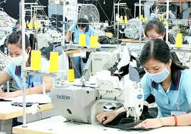
May xuất khẩu Long An

Slide 9
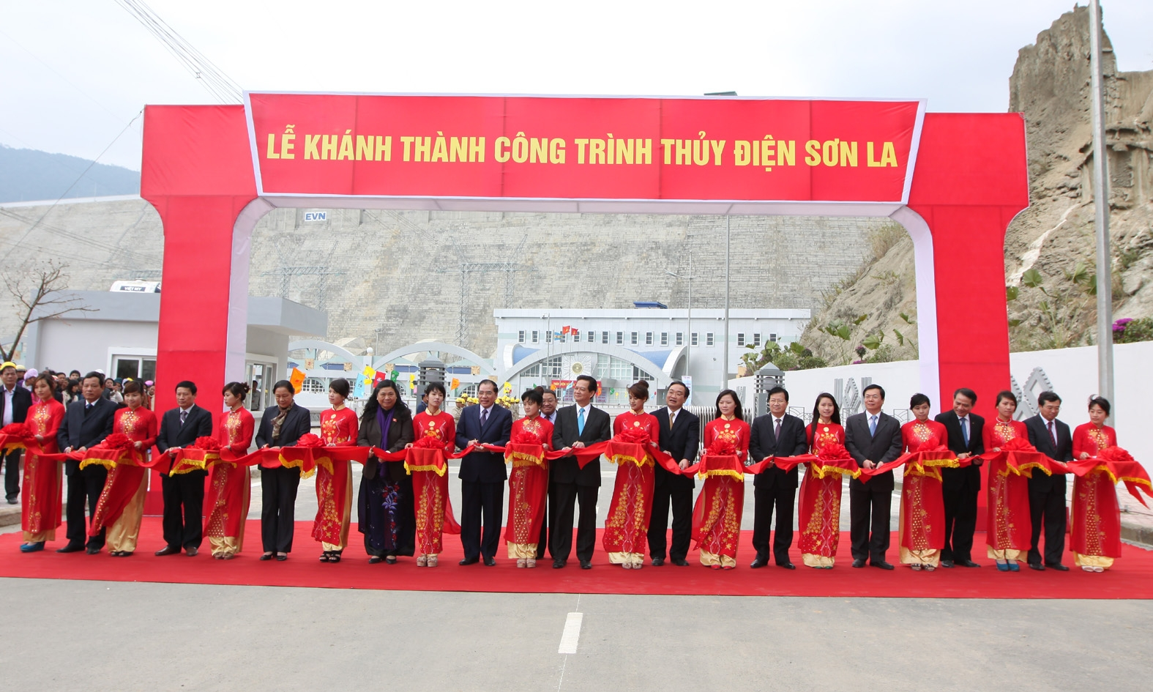

Slide 10
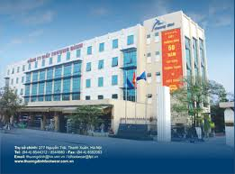
Công ty giày Thượng Đình

Slide 11
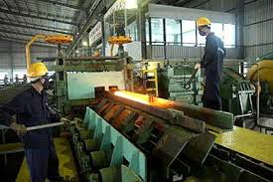
Nhà máy thép

Slide 12
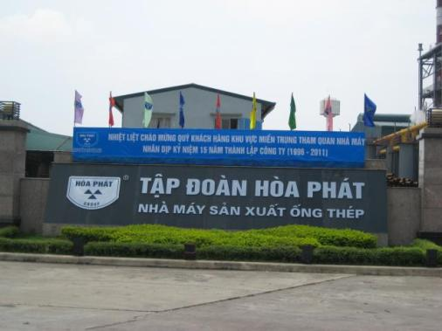

Slide 13
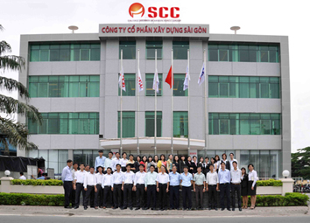

Slide 14
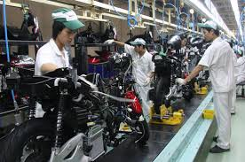
Lắp ráp xe máy

Slide 15
Tự nhiên và xã hội
Hoạt động công nghiệp, thương mại
Kết luận:
Các hoạt động như khai thác khoáng sản, luyện thép, dệt, may,…được gọi là hoạt động công nghiệp.

Slide 16
Thứ năm, ngày 04 tháng 12 năm 2014
Tự nhiên và xã hội
Hoạt động công nghiệp, thương mại
2) Hoạt động thương mại:
 Kể tên một số chợ, siêu thị, cửa hàng mà bạn biết. Ở đó, người ta có thể mua và bán những gì?

Slide 17
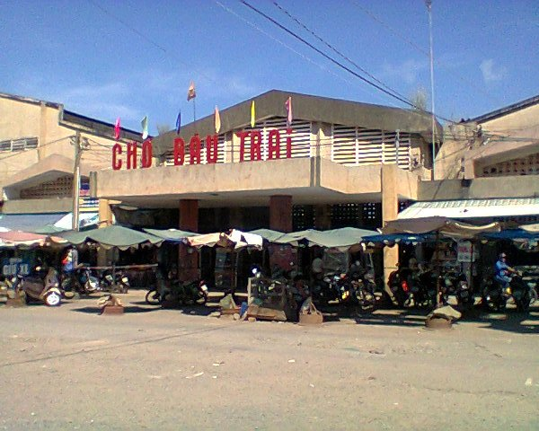

Slide 18
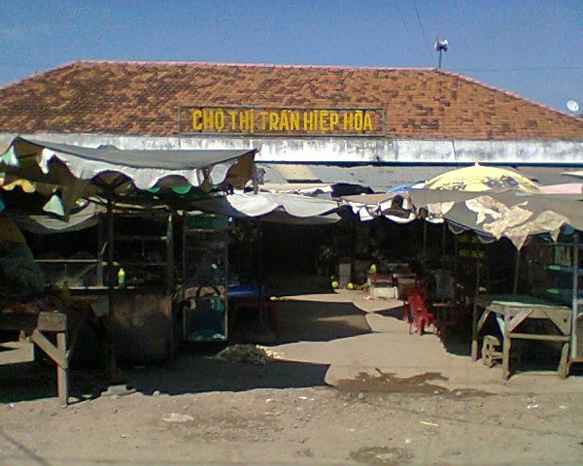

Slide 19
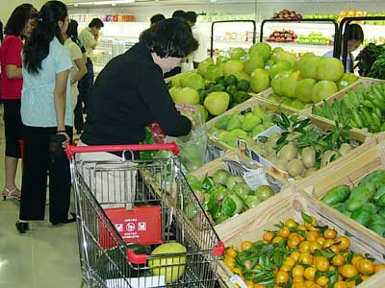
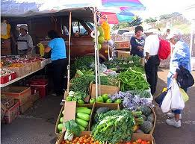
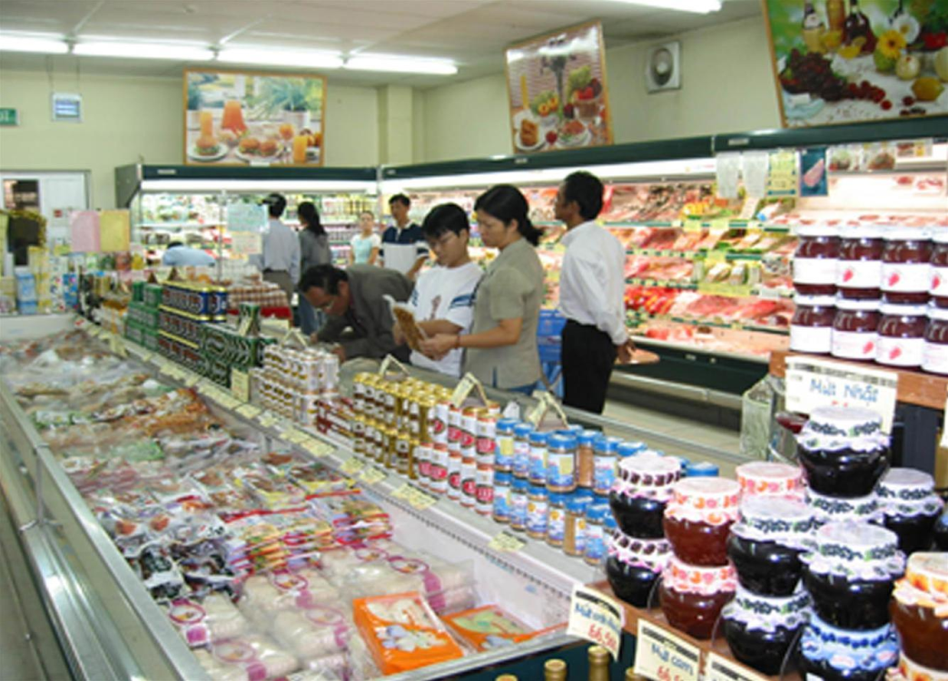
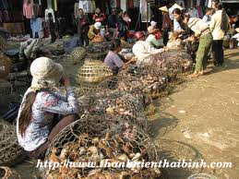

Slide 20
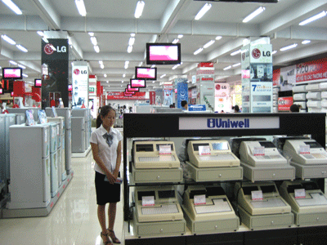
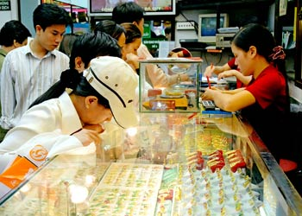
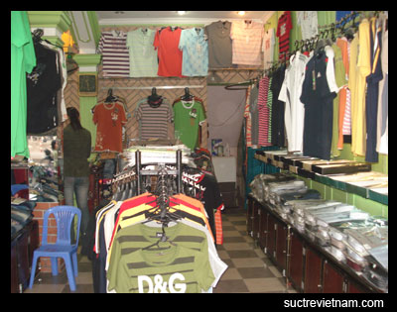
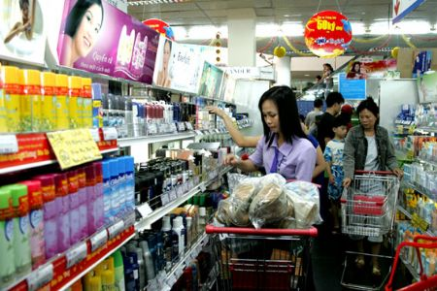

Slide 21
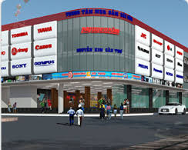

Slide 22
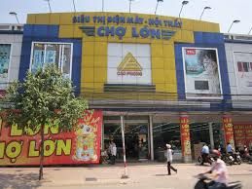

Slide 23
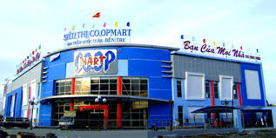

Slide 24
Tự nhiên và xã hội
Hoạt động công nghiệp, thương mại
Bài học:
- Các hoạt động như khai thác khoáng sản, luyện thép, dệt, may, … được gọi là hoạt động công nghiệp.
- Các hoạt động trao đổi mua bán gọi là hoạt động thương mại.

Slide 25
Trß ch¬i: Ai nhanh ai ®óng?
1
Hoạt động khai thác khoáng sản, luyện thép, dệt, may,…được gọi là gì?
2
Hoạt động trao đổi mua bán được gọi là gì?
3
Em hãy đọc nội dung bài học
4
Em hãy kể tên một số chợ, siêu thị mà em biết?
5
Em hãy kể tên một số hoạt động công nghiệp mà em biết?

